Slide 1
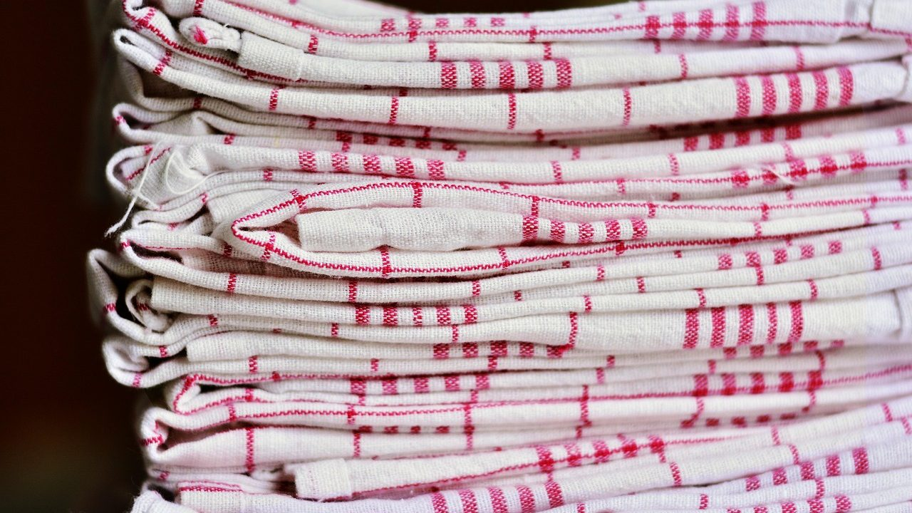
Textiles entre
clientes: la sábana
también es el servicio
Salud y Estética
Ver el OA en saludyestetica.lumbre.lat
Notes:
Objeto de aprendizaje de Lumbre · Salud y Estética
Enlace: https://saludyestetica.lumbre.lat/object/sye-c42-r01-oa02-textiles-entre-clientes

Slide 2
Acerca de este OA · 1 de 2
Objetivo
Decidir qué textiles se cambian entre clientes, cómo se separan limpios y sucios y cómo se lavan, secan y guardan, para que la camilla reciba a la siguiente persona con ropa limpia y el establecimiento pueda demostrarlo.
Descripción
Lección sobre la ropa que toca el cliente en una sesión de masaje: qué se cambia, cómo se retira sin dispersar, cómo se lava y seca sin inventar temperaturas y qué se guarda, se repone y se retira del servicio.
Textiles entre clientes: la sábana también es el servicio
2 / 75
Notes:
Enlace al OA: https://saludyestetica.lumbre.lat/object/sye-c42-r01-oa02-textiles-entre-clientes

Slide 3
Acerca de este OA · 2 de 2
Autoría: Salud y Estética
Etiquetas: textiles · sábanas · lavado · camilla · experiencia del cliente
Textiles entre clientes: la sábana también es el servicio
3 / 75
Notes:
Continuación de «Acerca de este OA» (2 de 2).

Slide 4
Textiles entre clientes: la sábana también es el servicio · 1 de 3
Público y alcance
Personas que reciben masajes y quieren saber cómo se prepara una camilla, y personas que dan masaje o administran un espacio de masoterapia. No requiere formación previa. Es formación educativa: no habilita para ejercer ni sustituye la práctica supervisada, la normativa local o la atención sanitaria.
Textiles entre clientes: la sábana también es el servicio
4 / 75

Slide 5
Textiles entre clientes: la sábana también es el servicio · 2 de 3
Son las cinco y cuarenta. La clienta anterior acaba de salir y la terapeuta entra a la cabina con prisa: estira la sábana, sacude la funda del apoyacara, la gira y la vuelve a poner «porque se ve limpia», y coloca encima la manta de siempre, la que acompaña a todas las personas del día. En el pasillo, el estante de ropa limpia queda a medio metro de la bolsa de ropa usada.
Textiles entre clientes: la sábana también es el servicio
5 / 75
Notes:
Continuación de «Textiles entre clientes: la sábana también es el servicio» (2 de 3).

Slide 6
Textiles entre clientes: la sábana también es el servicio · 3 de 3
La siguiente clienta se recuesta boca abajo, hunde la cara en el apoyacara y, antes de que empiece el masaje, pregunta si la toalla «huele a algo». No hay una mancha visible ni una norma incumplida a simple vista; hay una cadena de decisiones pequeñas que nadie revisó.
Esta lección trata de esa cadena: qué textil se cambia entre clientes, cómo se retira, cómo se lava y cómo se guarda para que la camilla no sea el punto donde se cruzan dos personas.
Textiles entre clientes: la sábana también es el servicio
6 / 75
Notes:
Continuación de «Textiles entre clientes: la sábana también es el servicio» (3 de 3).

Slide 7
Lo primero que toca el cliente es la sábana · 1 de 2
En una sesión de masaje el cliente apoya la cara, la boca, la nariz, los brazos y la espalda sobre textiles. La sábana y la funda del apoyacara reciben aceite, crema, sudor, células de la piel y, a veces, maquillaje o saliva. Nada de eso se ve necesariamente al terminar: una sábana puede parecer limpia y haber absorbido producto durante una hora. Por eso la pregunta útil no es «¿se ve sucia?», sino «¿qué tocó esta ropa desde que salió del armario?». Si la respuesta incluye a otra persona, el textil dejó de ser limpio para esta sesión.
Textiles entre clientes: la sábana también es el servicio
7 / 75

Slide 8
Lo primero que toca el cliente es la sábana · 2 de 2
La experiencia del cliente empieza ahí. Una sábana fría, arrugada o con olor a aceite de la sesión anterior dice más sobre el cuidado del lugar que cualquier cartel en la recepción. El cliente no necesita saber el protocolo de lavado, pero nota si la funda del apoyacara está húmeda, si la manta huele a otra persona o si hay un pelo en la almohada. La limpieza de los textiles no es un detalle de mantenimiento: es la primera prueba de respeto que recibe quien se tumba. Esa prueba no se improvisa: se prepara antes de que la persona entre a la cabina y se revisa una vez más a la vista, con la luz encendida.
Textiles entre clientes: la sábana también es el servicio
8 / 75
Notes:
Continuación de «Lo primero que toca el cliente es la sábana» (2 de 2).

Slide 9
Qué textil es de contacto y qué decide la casa · 1 de 4
Llama textil de contacto al que toca la piel, la cara o las manos del cliente durante la sesión: la sábana de la camilla, la funda del apoyacara, la toalla que se usa para cubrir o secar, la manta si está en contacto directo y la funda del bolster si el cliente la roza. La regla de trabajo es simple: un juego de contacto por persona. No se estira, no se gira, no se reaprovecha entre dos clientes, aunque la sesión haya sido breve y la ropa parezca impecable. La lista de piezas que forman ese juego se escribe y se pega dentro del armario, para que quien cubra una guardia no tenga que adivinarla.
Textiles entre clientes: la sábana también es el servicio
9 / 75

Slide 10
Qué textil es de contacto y qué decide la casa · 2 de 4
El resto —una manta decorativa que nunca toca la piel, un cojín del recibidor, una cortina— puede tener un programa propio que decide el establecimiento. Esa es capa C: no hay una norma nacional que fije cada cuánto se lava una cortina de una cabina de masaje. Pero hay un límite: si el textil decorativo toca la cara, las manos o la piel del cliente, o si la terapeuta lo usa para secarse, deja de ser decorativo y entra en la regla de un juego por persona. Ante la duda, se trata como contacto; sale más caro explicar una queja que lavar una manta.
Textiles entre clientes: la sábana también es el servicio
10 / 75
Notes:
Continuación de «Qué textil es de contacto y qué decide la casa» (2 de 4).

Slide 11
Qué textil es de contacto y qué decide la casa · 3 de 4
Qué decide esta lección y qué deja a la casa
Esta lección fija la regla de un juego de contacto por persona y la separación entre limpio y sucio. Cuántos juegos se compran, cada cuánto se lava una manta decorativa y si se usan fundas desechables son decisiones configurables del establecimiento.
Sin temperaturas ni tiempos inventados
No hay grados, minutos de lavado ni dosis de detergente en esta lección. El programa lo fijan la etiqueta del textil y las instrucciones del fabricante o del proveedor de lavandería; lo que se comprueba es el resultado: seco, sin olor y sin mancha.
Textiles entre clientes: la sábana también es el servicio
11 / 75
Notes:
Continuación de «Qué textil es de contacto y qué decide la casa» (3 de 4).

Slide 12
Qué textil es de contacto y qué decide la casa · 4 de 4
La prueba del olor
Después de lavar, huele la pieza en la zona donde se acumula el aceite. Si conserva olor, no está limpia aunque se vea blanca. Vuelve a lavar o retírala del servicio.
Textiles entre clientes: la sábana también es el servicio
12 / 75
Notes:
Continuación de «Qué textil es de contacto y qué decide la casa» (4 de 4).

Slide 13
Limpio y sucio no se tocan · 1 de 2
La ropa usada se retira con cuidado: se dobla hacia adentro, sin sacudirla, y se deposita en una bolsa o en un cesto con bolsa. El CDC lo dice para la ropa contaminada y la razón sirve para cualquier sábana con aceite: sacudirla dispersa lo que se quiere sacar y lo reparte por el aire, la camilla y la ropa limpia. La bolsa no se deja en el suelo ni en la silla donde se va a sentar la siguiente persona; se cierra y se lleva al punto de lavado o al depósito de salida. El criterio es de sentido común y de oficio: lo que se sacude vuelve a caer sobre lo que se acaba de preparar.
Textiles entre clientes: la sábana también es el servicio
13 / 75

Slide 14
Limpio y sucio no se tocan · 2 de 2
El otro extremo es igual de importante. La ropa limpia se guarda cubierta, en un estante separado de la ropa sucia y lejos del suelo; el CDC recomienda mantener separadas las zonas de almacenamiento de ropa limpia y sucia. En un local pequeño eso se resuelve con dos cajas, dos repisas o dos bolsas de colores, pero no se resuelve «teniendo cuidado». Si la ropa limpia cae al suelo, va al sucio. Si se transporta junto a la bolsa de usada, se contamina. Si se guarda en el baño, absorbe humedad y olor. La separación tiene que verse a simple vista.
Textiles entre clientes: la sábana también es el servicio
14 / 75
Notes:
Continuación de «Limpio y sucio no se tocan» (2 de 2).

Slide 15
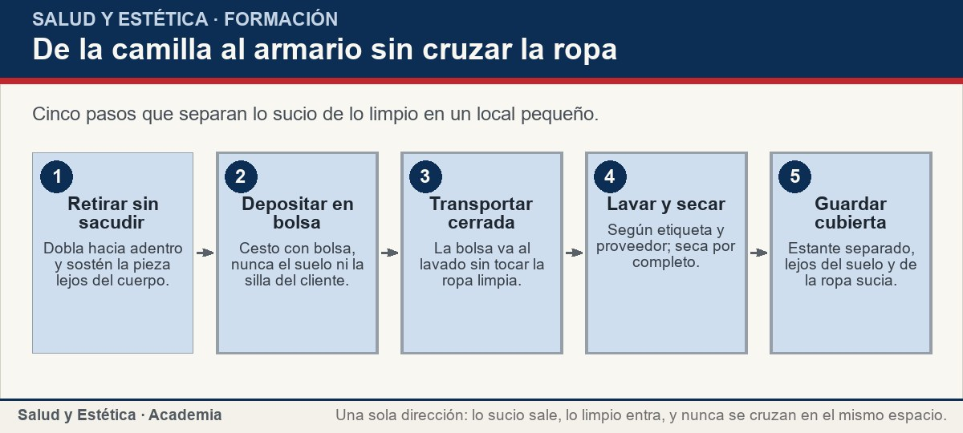
Limpio y sucio no se tocan
Cinco pasos que separan lo sucio de lo limpio en un local pequeño.
Ver imagen original en el OA
Notes:
Imagen del OA: assets/fig-1-flujo.jpg
Texto alternativo: De la camilla al armario sin cruzar la ropa
Pie: Cinco pasos que separan lo sucio de lo limpio en un local pequeño.
Enlace: https://saludyestetica.lumbre.lat/object/sye-c42-r01-oa02-textiles-entre-clientes

Slide 16
Lavado: lo que sí se puede afirmar sin inventar · 1 de 2
El lavado de textiles de masaje no tiene una receta única. Lo que sí se puede afirmar es que el agua caliente ayuda a destruir microorganismos —el CDC lo dice con esas palabras— y que el programa concreto depende del textil, del detergente y del equipo de lavado. La etiqueta de la ropa y las instrucciones del fabricante o del proveedor de lavandería son las que fijan temperatura, ciclo y secado; esta lección no da grados ni minutos porque no serían propios ni verificables para cada caso. Lo que sí se puede comprobar es el resultado: ropa seca, sin olor a aceite, sin manchas y sin rigidez.
Textiles entre clientes: la sábana también es el servicio
16 / 75

Slide 17
Lavado: lo que sí se puede afirmar sin inventar · 2 de 2
Tres prácticas marcan la diferencia. Primero, pretratar las manchas de aceite antes de lavar: el aceite que no se retira se vuelve olor con el tiempo. Segundo, no sobrecargar la máquina: la ropa apretada no se lava, se moja. Tercero, secar por completo antes de guardar; una sábana húmeda guardada desarrolla olor y manchas. Si la ropa se manda a una lavandería externa, el contrato o el acuerdo debe decir cómo se entrega, cómo se devuelve y qué se hace con una pieza que vuelve sucia; eso es una decisión del negocio, no una norma de esta lección.
Textiles entre clientes: la sábana también es el servicio
17 / 75
Notes:
Continuación de «Lavado: lo que sí se puede afirmar sin inventar» (2 de 2).

Slide 18
Lavado: lo que sí se puede afirmar sin inventar
Situaciones frecuentes con la ropa de la camilla y la respuesta que evita cruces. Ninguna fila sustituye la etiqueta del textil ni el programa de lavado.
Textiles entre clientes: la sábana también es el servicio
18 / 75
Notes:
Título completo de la tabla que sigue.

Slide 19
Tabla · 1 de 2
Situación | Qué se hace | Por qué
La sábana «solo se estiró» entre dos clientes | Cambiar el juego completo de contacto | El aceite y las células no se ven
La pieza limpia cayó al suelo | Va al cesto de sucia | El suelo no es una superficie limpia
La bolsa de sucia está junto al estante limpio | Separar las zonas y cerrar la bolsa | La cercanía crea el cruce
La toalla huele a aceite después de lavar | Volver a lavar o retirarla | El olor indica residuo
Textiles entre clientes: la sábana también es el servicio
19 / 75
Notes:
Tabla del OA: Tabla
Enlace: https://saludyestetica.lumbre.lat/object/sye-c42-r01-oa02-textiles-entre-clientes

Slide 20
Tabla · 2 de 2
Situación | Qué se hace | Por qué
No hay juegos suficientes para el día | Reprogramar o reducir la agenda | No se usa la ropa de otra persona
Textiles entre clientes: la sábana también es el servicio
20 / 75
Notes:
Tabla del OA: Tabla
Enlace: https://saludyestetica.lumbre.lat/object/sye-c42-r01-oa02-textiles-entre-clientes

Slide 21
Guardar, reponer y retirar · 1 de 2
La cuenta de juegos se hace con la agenda, no con la costumbre. Si un día hay cinco sesiones y cada una necesita sábana, funda de apoyacara y toalla, hacen falta al menos cinco juegos de contacto, más uno o dos de respaldo para una mancha, una caída al suelo o una sesión que se alarga. Esa cuenta es capa C: el establecimiento decide cuántos juegos compra, cada cuánto lava y si usa fundas desechables para el apoyacara. Lo que no es opcional es tener el juego completo antes de recibir a la persona; si no alcanza, se reprograma o se reduce la agenda, no se improvisa con la ropa de otra sesión.
Textiles entre clientes: la sábana también es el servicio
21 / 75

Slide 22
Guardar, reponer y retirar · 2 de 2
Una pieza se retira del servicio cuando la mancha no sale, cuando el borde se deshilacha, cuando el elástico ya no ajusta, cuando la tela se siente rígida o cuando conserva olor después de lavar. Retirarla a tiempo evita que el cliente la descubra. Conviene marcar los juegos por color o por número para saber cuál falta y cuál se está quedando viejo, y llevar un conteo simple al cerrar: cuántos juegos limpios quedan, cuántos están en lavado y cuántos se retiraron. Ese conteo es la diferencia entre una compra planeada y una carrera el sábado por la mañana.
Textiles entre clientes: la sábana también es el servicio
22 / 75
Notes:
Continuación de «Guardar, reponer y retirar» (2 de 2).

Slide 23
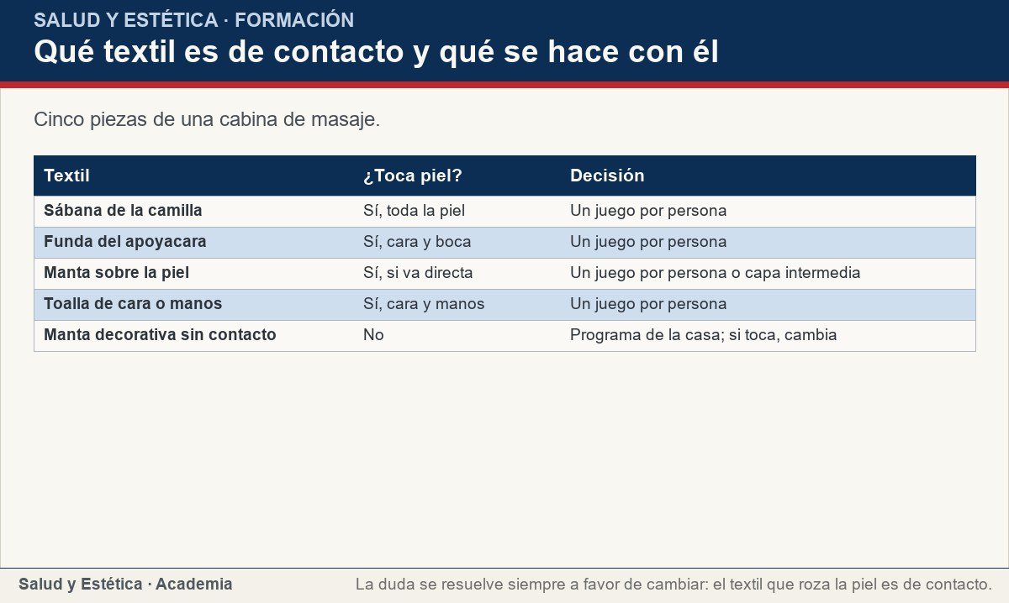
Guardar, reponer y retirar
Cinco piezas de una cabina de masaje.
Ver imagen original en el OA
Notes:
Imagen del OA: assets/fig-2-matriz.jpg
Texto alternativo: Qué textil es de contacto y qué se hace con él
Pie: Cinco piezas de una cabina de masaje.
Enlace: https://saludyestetica.lumbre.lat/object/sye-c42-r01-oa02-textiles-entre-clientes

Slide 24
El costo de una sábana y el de una queja · 1 de 2
Un juego de textiles parece un gasto pequeño hasta que se compara con lo que cuesta una queja. La clienta que nota olor a aceite no siempre reclama; muchas veces no vuelve, y la pérdida no aparece en la caja del día. En cambio, invertir en un juego más, en una bolsa para lo sucio y en un estante cerrado es una decisión visible que se puede enseñar al equipo y al cliente. La limpieza de la ropa es parte de la experiencia tanto como la presión, la música o la temperatura de la sala. Ese cálculo se hace con la agenda en la mano y no con la caja del mes, porque el costo de la ropa se reparte entre todas las sesiones.
Textiles entre clientes: la sábana también es el servicio
24 / 75

Slide 25
El costo de una sábana y el de una queja · 2 de 2
Para que el sistema funcione, el lavado tiene que caber en la agenda. Si el local lava por la noche, alguien tiene que tender o secar, y ese tiempo se resta de la operación; si se externaliza, hay que contar la recogida y la entrega. El curso 44 desarrolla la agenda con tiempos de limpieza y descanso; aquí basta con decir que la ropa no se lava sola ni aparece sola. El establecimiento decide el modelo, pero lo escribe, lo costea y lo revisa cuando cambia el número de sesiones por día. La logística de la ropa es una decisión de operación: se prueba durante una semana, se ajusta y se deja en el manual del local.
Textiles entre clientes: la sábana también es el servicio
25 / 75
Notes:
Continuación de «El costo de una sábana y el de una queja» (2 de 2).

Slide 26
Sección
El costo de una sábana y el de una queja · Procedimiento: cambiar la cama entre dos clientes · Paso 1 de 6
Cierra la sesión y avisa
Termina el contacto, explica que vas a preparar la camilla y deja a la persona en un espacio donde no vea la maniobra. La ropa sucia no se retira delante de quien acaba de salir si eso le hace sentir que estorbó.
Textiles entre clientes: la sábana también es el servicio
26 / 75
Notes:
Recorrido: Procedimiento: cambiar la cama entre dos clientes
Paso 1 de 6: Cierra la sesión y avisa
Texto del paso: Termina el contacto, explica que vas a preparar la camilla y deja a la persona en un espacio donde no vea la maniobra. La ropa sucia no se retira delante de quien acaba de salir si eso le hace sentir que estorbó.
Enlace: https://saludyestetica.lumbre.lat/object/sye-c42-r01-oa02-textiles-entre-clientes

Slide 27
Sección
El costo de una sábana y el de una queja · Procedimiento: cambiar la cama entre dos clientes · Paso 2 de 6
Retira sin sacudir
Dobla la sábana hacia adentro, sostén la funda del apoyacara lejos del cuerpo y no la sacudas. Si hay líquido visible, usa guantes para manipularla y sigue el criterio del curso 13 para residuos.
Textiles entre clientes: la sábana también es el servicio
27 / 75
Notes:
Recorrido: Procedimiento: cambiar la cama entre dos clientes
Paso 2 de 6: Retira sin sacudir
Texto del paso: Dobla la sábana hacia adentro, sostén la funda del apoyacara lejos del cuerpo y no la sacudas. Si hay líquido visible, usa guantes para manipularla y sigue el criterio del curso 13 para residuos.
Enlace: https://saludyestetica.lumbre.lat/object/sye-c42-r01-oa02-textiles-entre-clientes

Slide 28
Sección
El costo de una sábana y el de una queja · Procedimiento: cambiar la cama entre dos clientes · Paso 3 de 6
Deposita en la bolsa
La pieza va al cesto con bolsa, nunca al suelo, a la silla del cliente ni encima de la ropa limpia. Cierra la bolsa si está llena o si va a salir de la cabina.
Textiles entre clientes: la sábana también es el servicio
28 / 75
Notes:
Recorrido: Procedimiento: cambiar la cama entre dos clientes
Paso 3 de 6: Deposita en la bolsa
Texto del paso: La pieza va al cesto con bolsa, nunca al suelo, a la silla del cliente ni encima de la ropa limpia. Cierra la bolsa si está llena o si va a salir de la cabina.
Enlace: https://saludyestetica.lumbre.lat/object/sye-c42-r01-oa02-textiles-entre-clientes

Slide 29
Sección
El costo de una sábana y el de una queja · Procedimiento: cambiar la cama entre dos clientes · Paso 4 de 6
Limpia la camilla
Sigue la secuencia de la lección 3 de este curso: retirar residuo, limpiar, secar y desinfectar según la etiqueta del producto. La ropa nueva no se coloca sobre una superficie húmeda.
Textiles entre clientes: la sábana también es el servicio
29 / 75
Notes:
Recorrido: Procedimiento: cambiar la cama entre dos clientes
Paso 4 de 6: Limpia la camilla
Texto del paso: Sigue la secuencia de la lección 3 de este curso: retirar residuo, limpiar, secar y desinfectar según la etiqueta del producto. La ropa nueva no se coloca sobre una superficie húmeda.
Enlace: https://saludyestetica.lumbre.lat/object/sye-c42-r01-oa02-textiles-entre-clientes

Slide 30
Sección
El costo de una sábana y el de una queja · Procedimiento: cambiar la cama entre dos clientes · Paso 5 de 6
Coloca la ropa limpia
Lávate las manos antes de tomar la ropa limpia. Extiende la sábana sin arrastrarla por el suelo, coloca la funda del apoyacara y revisa que no haya pelos ni humedad. La manta de contacto también es un juego nuevo.
Textiles entre clientes: la sábana también es el servicio
30 / 75
Notes:
Recorrido: Procedimiento: cambiar la cama entre dos clientes
Paso 5 de 6: Coloca la ropa limpia
Texto del paso: Lávate las manos antes de tomar la ropa limpia. Extiende la sábana sin arrastrarla por el suelo, coloca la funda del apoyacara y revisa que no haya pelos ni humedad. La manta de contacto también es un juego nuevo.
Enlace: https://saludyestetica.lumbre.lat/object/sye-c42-r01-oa02-textiles-entre-clientes

Slide 31
Sección
El costo de una sábana y el de una queja · Procedimiento: cambiar la cama entre dos clientes · Paso 6 de 6
Cierra y registra
Cierra la bolsa, deja el cesto en su lugar, lávate las manos y anota si faltó un juego, si una pieza se retiró o si algo no alcanzó. Ese renglón alimenta la compra y la agenda.
Textiles entre clientes: la sábana también es el servicio
31 / 75
Notes:
Recorrido: Procedimiento: cambiar la cama entre dos clientes
Paso 6 de 6: Cierra y registra
Texto del paso: Cierra la bolsa, deja el cesto en su lugar, lávate las manos y anota si faltó un juego, si una pieza se retiró o si algo no alcanzó. Ese renglón alimenta la compra y la agenda.
Enlace: https://saludyestetica.lumbre.lat/object/sye-c42-r01-oa02-textiles-entre-clientes

Slide 32
Sección
El costo de una sábana y el de una queja · Caso ficticio: la manta que acompañó a todo el día · Paso 1 de 3
Los datos del caso
Caso ficticio, nombres inventados. En un espacio de dos cabinas, una terapeuta usa la misma manta ligera para todas las personas porque «solo cubre las piernas». Un martes, una clienta nota que la manta huele a aceite y pide otra. La terapeuta la cambia, termina la sesión y al cerrar revisa el armario: hay tres sábanas limpias, dos fundas de apoyacara y una sola manta de repuesto.
Textiles entre clientes: la sábana también es el servicio
32 / 75
Notes:
Recorrido: Caso ficticio: la manta que acompañó a todo el día
Paso 1 de 3: Los datos del caso
Texto del paso: Caso ficticio, nombres inventados. En un espacio de dos cabinas, una terapeuta usa la misma manta ligera para todas las personas porque «solo cubre las piernas». Un martes, una clienta nota que la manta huele a aceite y pide otra. La terapeuta la cambia, termina la sesión y al cerrar revisa el armario: hay tres sábanas limpias, dos fundas de apoyacara y una sola manta de repuesto.
Enlace: https://saludyestetica.lumbre.lat/object/sye-c42-r01-oa02-textiles-entre-clientes

Slide 33
Sección · 1 de 2
El costo de una sábana y el de una queja · Caso ficticio: la manta que acompañó a todo el día · Paso 2 de 3
Textiles entre clientes: la sábana también es el servicio
33 / 75
Notes:
Recorrido: Caso ficticio: la manta que acompañó a todo el día
Paso 2 de 3: Lo que se vio al revisar
Texto del paso: La manta tocaba la piel de las piernas en cada sesión, así que era un textil de contacto, no un adorno. El estante de ropa limpia estaba junto a la bolsa de sucia y la manta se guardaba doblada encima de la sábana del día siguiente. No había un conteo de juegos ni un criterio para retirar una pieza con olor. Ninguna de esas decisiones era mala por separado; juntas explicaban la queja.
Enlace: https://saludyestetica.lumbre.lat/object/sye-c42-r01-oa02-textiles-entre-clientes

Slide 34
Sección · 2 de 2
Lo que se vio al revisar
La manta tocaba la piel de las piernas en cada sesión, así que era un textil de contacto, no un adorno. El estante de ropa limpia estaba junto a la bolsa de sucia y la manta se guardaba doblada encima de la sábana del día siguiente. No había un conteo de juegos ni un criterio para retirar una pieza con olor. Ninguna de esas decisiones era mala por separado; juntas explicaban la queja.
Textiles entre clientes: la sábana también es el servicio
34 / 75
Notes:
Continuación de «Sección» (2 de 2).

Slide 35
Sección · 1 de 2
El costo de una sábana y el de una queja · Caso ficticio: la manta que acompañó a todo el día · Paso 3 de 3
Textiles entre clientes: la sábana también es el servicio
35 / 75
Notes:
Recorrido: Caso ficticio: la manta que acompañó a todo el día
Paso 3 de 3: Qué se decidió
Texto del paso: Se compraron dos mantas más, se separó el estante de la bolsa de sucia y se estableció que la manta de contacto se cambia con cada persona. La pieza con olor se retiró. No se prometió nada sobre la piel de la clienta ni se interpretó el olor: se registró la queja, se ofreció una disculpa y se cambió el flujo de la ropa. La decisión no fue «tener más cuidado», sino contar los juegos y separar físicamente lo limpio de lo sucio.
Enlace: https://saludyestetica.lumbre.lat/object/sye-c42-r01-oa02-textiles-entre-clientes

Slide 36
Sección · 2 de 2
Qué se decidió
Se compraron dos mantas más, se separó el estante de la bolsa de sucia y se estableció que la manta de contacto se cambia con cada persona. La pieza con olor se retiró. No se prometió nada sobre la piel de la clienta ni se interpretó el olor: se registró la queja, se ofreció una disculpa y se cambió el flujo de la ropa. La decisión no fue «tener más cuidado», sino contar los juegos y separar físicamente lo limpio de lo sucio.
Textiles entre clientes: la sábana también es el servicio
36 / 75
Notes:
Continuación de «Sección» (2 de 2).

Slide 37
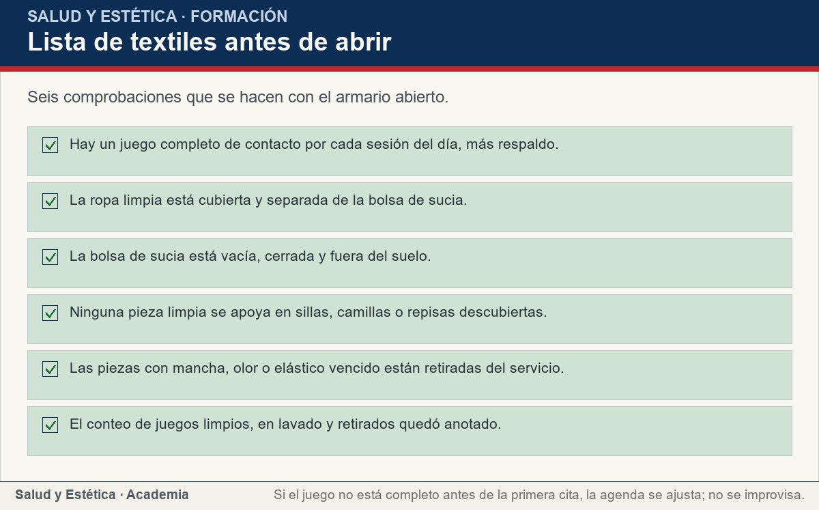
El costo de una sábana y el de una queja
Seis comprobaciones que se hacen con el armario abierto.
Ver imagen original en el OA
Notes:
Imagen del OA: assets/fig-3-checklist.jpg
Texto alternativo: Lista de textiles antes de abrir
Pie: Seis comprobaciones que se hacen con el armario abierto.
Enlace: https://saludyestetica.lumbre.lat/object/sye-c42-r01-oa02-textiles-entre-clientes

Slide 38
Errores frecuentes · 1 de 2
•
Sacudir la sábana en la cabina. Sacudir dispersa aceite, células y polvo sobre la camilla, el aire y la ropa limpia. Se dobla hacia adentro y se deposita sin agitarla.
•
Juzgar la limpieza por la apariencia. Una sábana blanca puede haber absorbido aceite y sudor durante una hora. La regla no es «se ve limpia», sino «tocó a otra persona».
Textiles entre clientes: la sábana también es el servicio
38 / 75

Slide 39
Errores frecuentes · 2 de 2
•
Guardar lo limpio junto a lo sucio. La cercanía crea el cruce: una bolsa abierta, un estante compartido o una caja en el pasillo contaminan lo que se creía listo. La separación tiene que ser física y visible.
•
Usar la manta decorativa como cobertor de contacto. Si toca la piel, deja de ser decorativa y entra en la regla de un juego por persona. El programa de lavado de una cortina no sirve para una manta que roza las piernas.
Textiles entre clientes: la sábana también es el servicio
39 / 75
Notes:
Continuación de «Errores frecuentes» (2 de 2).

Slide 40
Criterios para decidir · 1 de 4
1.
Si el textil tocó piel, cara, manos o aceite, es de contacto: se cambia entre clientes, aunque la sesión haya sido breve.
2.
Si el textil limpio cayó al suelo, se transportó junto a la bolsa de sucia o quedó destapado en un área sucia, va al cesto de sucia.
3.
Si la pieza conserva olor, mancha o rigidez después de lavar, se vuelve a lavar o se retira del servicio; no se guarda «para las sesiones de prisa».
Textiles entre clientes: la sábana también es el servicio
40 / 75

Slide 41
Criterios para decidir · 2 de 4
4.
Si no hay juegos suficientes para la agenda del día, se reprograma o se reduce la agenda; no se reutiliza ropa de otra persona.
5.
Si el textil es decorativo y nunca toca piel, su frecuencia de lavado la decide el establecimiento y se escribe; si toca piel, manda la regla de contacto.
Textiles entre clientes: la sábana también es el servicio
41 / 75
Notes:
Continuación de «Criterios para decidir» (2 de 4).

Slide 42
Criterios para decidir · 3 de 4
Límites y escalamiento
Se escala a quien administra el establecimiento cuando el armario no alcanza para la agenda, cuando la lavandería externa devuelve piezas sucias o húmedas, cuando una pieza con sangre u otro líquido visible requiere un manejo especial, o cuando un cliente refiere olor, irritación o una reacción después de la sesión.
Textiles entre clientes: la sábana también es el servicio
42 / 75
Notes:
Continuación de «Criterios para decidir» (3 de 4).

Slide 43
Criterios para decidir · 4 de 4
En el primer caso se ajusta la agenda; en el segundo se revisa el acuerdo con el proveedor; en el tercero se aplica el criterio de residuos y protección del curso 13, con guantes y bolsa separada. Si hay una reacción en la piel, se registra qué textil y qué detergente se usaron, se conserva la información y se orienta a valoración con un profesional de la salud si persiste o se extiende.
Esta lección no diagnostica reacciones ni decide tratamientos, y no sustituye la normativa local sobre residuos o lavandería.
Textiles entre clientes: la sábana también es el servicio
43 / 75
Notes:
Continuación de «Criterios para decidir» (4 de 4).

Slide 44
Actividad 1 · Opción múltiple
Sección: Comprueba lo que aprendiste
Termina una sesión y la terapeuta estira la sábana para que «se vea limpia». ¿Qué falta?
A) Nada: si no hay mancha visible, se puede usar.
B) Cambiar el juego de contacto: la sábana tocó piel y aceite.
C) Sacudirla bien y volver a extenderla.
D) Ponerle un poco de gel y dejarla secar.
Textiles entre clientes: la sábana también es el servicio
44 / 75
Notes:
Solución: B) Cambiar el juego de contacto: la sábana tocó piel y aceite.
Explicación: La apariencia no acredita limpieza. Si la sábana tocó a una persona, es de contacto y se cambia completa antes de la siguiente.
Evidencia: La lección fija la regla de un juego de contacto por persona; el aceite y las células no se ven.
Enlace al OA: https://saludyestetica.lumbre.lat/object/sye-c42-r01-oa02-textiles-entre-clientes

Slide 45
Actividad 2 · Opción múltiple
Sección: Comprueba lo que aprendiste
¿Cuál de estos textiles es de contacto y se cambia entre clientes?
A) La cortina de la cabina.
B) La manta decorativa que nunca toca la piel.
C) La funda del apoyacara.
D) El cojín del recibidor.
Textiles entre clientes: la sábana también es el servicio
45 / 75
Notes:
Solución: C) La funda del apoyacara.
Explicación: La funda del apoyacara recibe la cara y la boca. La cortina, la manta decorativa y el cojín pueden tener un programa propio, pero si tocan piel pasan a la regla de contacto.
Evidencia: Textil de contacto es el que toca piel, cara o manos durante la sesión.
Enlace al OA: https://saludyestetica.lumbre.lat/object/sye-c42-r01-oa02-textiles-entre-clientes

Slide 46
Actividad 3 · Verdadero o falso
Sección: Comprueba lo que aprendiste
Si un textil limpio cae al suelo, basta sacudirlo antes de usarlo.
A) Verdadero
B) Falso
Textiles entre clientes: la sábana también es el servicio
46 / 75
Notes:
Solución: Falso
Explicación: El suelo no es una superficie limpia y sacudir no lo desinfecta. La pieza va al cesto de sucia.
Evidencia: La lección indica que lo que cae al suelo va al cesto de sucia, sin excepciones.
Enlace al OA: https://saludyestetica.lumbre.lat/object/sye-c42-r01-oa02-textiles-entre-clientes

Slide 47
Actividad 4 · Verdadero o falso
Sección: Comprueba lo que aprendiste
La ropa sucia se retira sin sacudir y se deposita en una bolsa.
A) Verdadero
B) Falso
Textiles entre clientes: la sábana también es el servicio
47 / 75
Notes:
Solución: Verdadero
Explicación: Sacudir dispersa lo que se quiere sacar. El CDC recomienda enrollar la ropa sucia con cuidado y no sacudirla para evitar la contaminación del aire, las superficies y quien la manipula.
Evidencia: CDC, Appendix D: «Carefully roll up soiled linen to prevent contamination of the air, surfaces, and cleaning staff. Do not shake linen.»
Enlace al OA: https://saludyestetica.lumbre.lat/object/sye-c42-r01-oa02-textiles-entre-clientes

Slide 48
Actividad 5 · Relacionar · 1 de 2
Sección: Comprueba lo que aprendiste
Relaciona cada textil con su decisión.
Columna A
1. Sábana de la camilla
2. Funda del apoyacara
3. Manta que toca piernas
4. Toalla que secó la cara
5. Manta decorativa sin contacto
Columna B
A) Un juego por persona
Textiles entre clientes: la sábana también es el servicio
48 / 75
Notes:
Solución: Sábana de la camilla → Un juego por persona
Funda del apoyacara → Un juego por persona
Manta que toca piernas → Un juego por persona
Toalla que secó la cara → Un juego por persona
Manta decorativa sin contacto → Programa de la casa
Evidencia: La diferencia no está en el nombre del textil, sino en si toca piel durante la sesión.
Enlace al OA: https://saludyestetica.lumbre.lat/object/sye-c42-r01-oa02-textiles-entre-clientes

Slide 49
Actividad 5 · Relacionar · 2 de 2
B) Un juego por persona
C) Un juego por persona
D) Programa de la casa
E) Un juego por persona
Textiles entre clientes: la sábana también es el servicio
49 / 75
Notes:
Continuación de «Actividad 5 · Relacionar» (2 de 2).

Slide 50
Actividad 6 · Completar la frase
Sección: Comprueba lo que aprendiste
La ropa sucia se retira sin ___ y se guarda en una ___; la ropa limpia se almacena ___ y separada de la sucia.
Textiles entre clientes: la sábana también es el servicio
50 / 75
Notes:
Solución: sacudir · bolsa · cubierta
Explicación: Doblar hacia adentro, no sacudir y separar físicamente son las tres acciones que evitan que la ropa limpia se contamine en el camino.
Evidencia: CDC, Appendix D: no sacudir la ropa sucia y separar las zonas de almacenamiento de limpia y sucia.
Enlace al OA: https://saludyestetica.lumbre.lat/object/sye-c42-r01-oa02-textiles-entre-clientes

Slide 51
Actividad 7 · Clasificar · 1 de 2
Sección: Comprueba lo que aprendiste
Clasifica cada pieza o decisión.
Categorías
• Se cambia entre clientes
• Lo decide el establecimiento
• Se retira del servicio
1. Sábana de la camilla
2. Funda del apoyacara
3. Toalla que tocó la piel
Textiles entre clientes: la sábana también es el servicio
51 / 75
Notes:
Solución: 1. Sábana de la camilla → Se cambia entre clientes
2. Funda del apoyacara → Se cambia entre clientes
3. Toalla que tocó la piel → Se cambia entre clientes
4. Manta que tocó las piernas → Se cambia entre clientes
5. Frecuencia de lavado de cortinas → Lo decide el establecimiento
6. Uso de fundas desechables → Lo decide el establecimiento
7. Sábana con mancha que no sale → Se retira del servicio
8. Toalla con elástico roto → Se retira del servicio
Evidencia: La regla de contacto no se negocia; el programa decorativo y la compra sí son decisiones de la casa.
Enlace al OA: https://saludyestetica.lumbre.lat/object/sye-c42-r01-oa02-textiles-entre-clientes

Slide 52
Actividad 7 · Clasificar · 2 de 2
4. Manta que tocó las piernas
5. Frecuencia de lavado de cortinas
6. Uso de fundas desechables
7. Sábana con mancha que no sale
8. Toalla con elástico roto
Clasifica cada elemento en una de las categorías.
Textiles entre clientes: la sábana también es el servicio
52 / 75
Notes:
Continuación de «Actividad 7 · Clasificar» (2 de 2).

Slide 53
Actividad 8 · Detective de errores
Sección: Comprueba lo que aprendiste
Marca la línea donde la ropa limpia se contamina.
A) Retiro la sábana doblándola hacia adentro, sin sacudirla.
B) La deposito en la bolsa de ropa sucia.
C) Saco la sábana limpia y la dejo sobre la silla mientras limpio la camilla.
D) Coloco la ropa limpia y reviso que no toque el suelo.
E) Cierro la bolsa y me lavo las manos.
Textiles entre clientes: la sábana también es el servicio
53 / 75
Notes:
Solución: C) Saco la sábana limpia y la dejo sobre la silla mientras limpio la camilla.
Explicación: La silla es una superficie de paso y la ropa limpia no debe apoyarse ahí. Se toma la pieza después de limpiar la camilla y se coloca directamente.
Evidencia: La ropa limpia se guarda y se manipula separada de las superficies sucias y de la ropa usada.
Enlace al OA: https://saludyestetica.lumbre.lat/object/sye-c42-r01-oa02-textiles-entre-clientes

Slide 54
Revisión rápida · 1 de 2
Criterio de avance
Se considera superado con al menos 70% de acierto agregado en las actividades cubiertas.
Actividades cubiertas
• Opción múltiple · sye-c42-r01-oa02-ex01
• Opción múltiple · sye-c42-r01-oa02-ex02
• Verdadero o falso · sye-c42-r01-oa02-ex03
• Verdadero o falso · sye-c42-r01-oa02-ex04
• Relacionar · sye-c42-r01-oa02-ex05
Textiles entre clientes: la sábana también es el servicio
54 / 75
Notes:
Compuerta de avance: Revisión rápida
Umbral declarado: 70%.
No se incluyen puntuaciones de ninguna sesión ni respuestas personales.
Enlace: https://saludyestetica.lumbre.lat/object/sye-c42-r01-oa02-textiles-entre-clientes

Slide 55
Revisión rápida · 2 de 2
• Completar la frase · sye-c42-r01-oa02-ex06
• Clasificar · sye-c42-r01-oa02-ex07
• Detective de errores · sye-c42-r01-oa02-ex08
Al superar: Clasificas un textil como de contacto o decorativo, sabes cómo retirarlo sin dispersar y distingues lo que decide el establecimiento de lo que no se negocia.
Si aún no se alcanza: Repasa la matriz de textiles y el flujo de cinco pasos; después cuenta los juegos de tu camilla y revisa dónde está la bolsa de sucia.
Textiles entre clientes: la sábana también es el servicio
55 / 75
Notes:
Continuación de «Revisión rápida» (2 de 2).

Slide 56
Actividad 9 · Reflexión
Sección: Comprueba lo que aprendiste
Abre el armario de tu espacio o imagina el de un local que conozcas. Cuenta los juegos completos de contacto y calcula cuántas sesiones tienes en un día normal. Escribe qué pasa hoy cuando se acaban: ¿se reprograma, se lava de urgencia o se estira la sábana? Esa respuesta es tu política real, aunque no esté escrita.
Pregunta abierta · las respuestas personales no se incluyen en esta exportación.
Textiles entre clientes: la sábana también es el servicio
56 / 75
Notes:
Reflexión del OA: Abre el armario de tu espacio o imagina el de un local que conozcas. Cuenta los juegos completos de contacto y calcula cuántas sesiones tienes en un día normal. Escribe qué pasa hoy cuando se acaban: ¿se reprograma, se lava de urgencia o se estira la sábana? Esa respuesta es tu política real, aunque no esté escrita.
No se exportan respuestas personales.
Enlace: https://saludyestetica.lumbre.lat/object/sye-c42-r01-oa02-textiles-entre-clientes

Slide 57
Juegos · Memoria: textiles sin cruces
Cara A | Cara B
Textil de contacto | El que toca piel, cara o manos durante la sesión
Regla de cambio | Un juego completo por persona, aunque la sesión sea breve
Ropa sucia | Se dobla hacia adentro, no se sacude y va a la bolsa
Ropa limpia | Cubierta, separada de la sucia y lejos del suelo
Lavado | Etiqueta y proveedor; seca, sin olor y sin mancha
Textiles entre clientes: la sábana también es el servicio
57 / 75
Notes:
Tabla del OA: Juegos · Memoria: textiles sin cruces
Enlace: https://saludyestetica.lumbre.lat/object/sye-c42-r01-oa02-textiles-entre-clientes

Slide 58
Juegos · Memoria: textiles sin cruces · Cómo practicar
Este es el contenido estático del juego. Para emparejar las cartas y practicar la interacción, abre el OA.
Abrir el juego en el OA
Textiles entre clientes: la sábana también es el servicio
58 / 75
Notes:
Juego de memoria: Juegos · Memoria: textiles sin cruces
Enlace: https://saludyestetica.lumbre.lat/object/sye-c42-r01-oa02-textiles-entre-clientes

Slide 59
Juegos · Tarjetas de textiles y camilla · Tarjeta 1 de 5
Pregunta
¿Qué textil se cambia entre clientes?
Textiles entre clientes: la sábana también es el servicio
59 / 75
Notes:
Anverso: ¿Qué textil se cambia entre clientes?
Reverso: Todo el que toca piel, cara, manos o aceite: sábana, funda del apoyacara, toalla, manta de contacto y funda del bolster si se roza. Un juego completo por persona.
Enlace: https://saludyestetica.lumbre.lat/object/sye-c42-r01-oa02-textiles-entre-clientes

Slide 60
Juegos · Tarjetas de textiles y camilla · Tarjeta 1 de 5 · Respuesta
Respuesta
Todo el que toca piel, cara, manos o aceite: sábana, funda del apoyacara, toalla, manta de contacto y funda del bolster si se roza. Un juego completo por persona.
Textiles entre clientes: la sábana también es el servicio
60 / 75
Notes:
Respuesta de la tarjeta 1.

Slide 61
Juegos · Tarjetas de textiles y camilla · Tarjeta 2 de 5
Pregunta
¿Cómo se retira la ropa sucia?
Textiles entre clientes: la sábana también es el servicio
61 / 75
Notes:
Anverso: ¿Cómo se retira la ropa sucia?
Reverso: Doblándola hacia adentro, sin sacudirla y sosteniéndola lejos del cuerpo. Se deposita en una bolsa o cesto con bolsa, nunca en el suelo ni en la silla del cliente.
Enlace: https://saludyestetica.lumbre.lat/object/sye-c42-r01-oa02-textiles-entre-clientes

Slide 62
Juegos · Tarjetas de textiles y camilla · Tarjeta 2 de 5 · Respuesta
Respuesta
Doblándola hacia adentro, sin sacudirla y sosteniéndola lejos del cuerpo. Se deposita en una bolsa o cesto con bolsa, nunca en el suelo ni en la silla del cliente.
Textiles entre clientes: la sábana también es el servicio
62 / 75
Notes:
Respuesta de la tarjeta 2.

Slide 63
Juegos · Tarjetas de textiles y camilla · Tarjeta 3 de 5
Pregunta
¿Dónde se guarda la ropa limpia?
Textiles entre clientes: la sábana también es el servicio
63 / 75
Notes:
Anverso: ¿Dónde se guarda la ropa limpia?
Reverso: Cubierta, en un estante separado de la ropa sucia y lejos del suelo. Si cae al suelo o se transporta junto a lo sucio, deja de ser limpia.
Enlace: https://saludyestetica.lumbre.lat/object/sye-c42-r01-oa02-textiles-entre-clientes

Slide 64
Juegos · Tarjetas de textiles y camilla · Tarjeta 3 de 5 · Respuesta
Respuesta
Cubierta, en un estante separado de la ropa sucia y lejos del suelo. Si cae al suelo o se transporta junto a lo sucio, deja de ser limpia.
Textiles entre clientes: la sábana también es el servicio
64 / 75
Notes:
Respuesta de la tarjeta 3.

Slide 65
Juegos · Tarjetas de textiles y camilla · Tarjeta 4 de 5
Pregunta
¿Qué temperatura y cuánto tiempo se lava?
Textiles entre clientes: la sábana también es el servicio
65 / 75
Notes:
Anverso: ¿Qué temperatura y cuánto tiempo se lava?
Reverso: No hay una cifra única en esta lección. La etiqueta del textil y las instrucciones del fabricante o del proveedor fijan el programa; lo comprobable es que quede seca, sin olor y sin mancha.
Enlace: https://saludyestetica.lumbre.lat/object/sye-c42-r01-oa02-textiles-entre-clientes

Slide 66
Juegos · Tarjetas de textiles y camilla · Tarjeta 4 de 5 · Respuesta
Respuesta
No hay una cifra única en esta lección. La etiqueta del textil y las instrucciones del fabricante o del proveedor fijan el programa; lo comprobable es que quede seca, sin olor y sin mancha.
Textiles entre clientes: la sábana también es el servicio
66 / 75
Notes:
Respuesta de la tarjeta 4.

Slide 67
Juegos · Tarjetas de textiles y camilla · Tarjeta 5 de 5
Pregunta
¿Cuándo se retira una pieza?
Textiles entre clientes: la sábana también es el servicio
67 / 75
Notes:
Anverso: ¿Cuándo se retira una pieza?
Reverso: Cuando la mancha no sale, el borde se deshilacha, el elástico no ajusta, la tela queda rígida o conserva olor después de lavar. Se retira antes de que el cliente la descubra.
Enlace: https://saludyestetica.lumbre.lat/object/sye-c42-r01-oa02-textiles-entre-clientes

Slide 68
Juegos · Tarjetas de textiles y camilla · Tarjeta 5 de 5 · Respuesta
Respuesta
Cuando la mancha no sale, el borde se deshilacha, el elástico no ajusta, la tela queda rígida o conserva olor después de lavar. Se retira antes de que el cliente la descubra.
Textiles entre clientes: la sábana también es el servicio
68 / 75
Notes:
Respuesta de la tarjeta 5.

Slide 69
Para dominar este tema · 1 de 2
La sábana y la funda del apoyacara son lo primero que toca el cliente y lo último que recuerda. La regla que ordena todo es simple: si el textil tocó piel, cara, manos o aceite, es de contacto y se cambia completo entre una persona y otra; si es decorativo y nunca toca piel, el establecimiento decide su frecuencia y lo escribe.
Textiles entre clientes: la sábana también es el servicio
69 / 75

Slide 70
Para dominar este tema · 2 de 2
La ropa sucia se retira sin sacudir, va a una bolsa y nunca se apoya en el suelo o en la silla del cliente. La limpia se guarda cubierta, separada y seca. El lavado sigue la etiqueta del textil y las instrucciones del fabricante o del proveedor; esta lección no inventa temperaturas ni minutos.
Contar los juegos, separar las zonas y retirar las piezas gastadas es lo que convierte una intención en una camilla lista.
Textiles entre clientes: la sábana también es el servicio
70 / 75
Notes:
Continuación de «Para dominar este tema» (2 de 2).

Slide 71
Fuentes y estado de revisión · 1 de 5
Fuentes consultadas:
F-CDC-ROPA · CDC, «G. Laundry and Bedding», guía de control de infecciones en el entorno · https://www.cdc.gov/infection-control/hcp/environmental-control/laundry-bedding.html · consulta: 2026-10-26 · alcance: Alcance internacional, referencia técnica de Estados Unidos. Capa A: el agua caliente ayuda a destruir microorganismos y la ropa limpia se guarda en un lugar limpio. No fija un programa para masoterapia ni es norma mexicana.
Textiles entre clientes: la sábana también es el servicio
71 / 75

Slide 72
Fuentes y estado de revisión · 2 de 5
F-CDC-LINO · CDC, «Appendix D - Linen and laundry management» · https://www.cdc.gov/healthcare-associated-infections/hcp/cleaning-global/appendix-d.html · consulta: 2026-10-26 · alcance: Alcance internacional, guía para entornos de atención. Capa A: manejo de ropa sucia sin sacudir y separación entre zonas de ropa sucia y limpia. Se usa el criterio, no las cifras de temperatura que la guía menciona para hospitales.
Textiles entre clientes: la sábana también es el servicio
72 / 75
Notes:
Continuación de «Fuentes y estado de revisión» (2 de 5).

Slide 73
Fuentes y estado de revisión · 3 de 5
F-CDC-SUPERFICIES · CDC, «When and How to Clean and Disinfect a Facility» · https://www.cdc.gov/hygiene/about/when-and-how-to-clean-and-disinfect-a-facility.html · consulta: 2026-10-26 · alcance: Alcance internacional, referencia técnica. Capa A: limpiar antes de desinfectar y seguir las instrucciones del fabricante. Se usa como criterio de secuencia y de etiqueta, no como norma mexicana.
Textiles entre clientes: la sábana también es el servicio
73 / 75
Notes:
Continuación de «Fuentes y estado de revisión» (3 de 5).

Slide 74
Fuentes y estado de revisión · 4 de 5
F-CASA-42 · Nota editorial: programa de lavado y número de juegos sin fuente normativa · consulta: 2026-10-26 · alcance: Alcance editorial, no jurídico ni técnico. Documenta que temperaturas, tiempos y número de juegos son decisiones configurables del establecimiento, apoyadas en la etiqueta del textil y en el proveedor de lavandería.
Textiles entre clientes: la sábana también es el servicio
74 / 75
Notes:
Continuación de «Fuentes y estado de revisión» (4 de 5).

Slide 75
Fuentes y estado de revisión · 5 de 5
Estado de revisión: Revisión editorial, 26 de octubre de 2026. Revisión por profesional sanitario o fisioterapeuta: no realizada, pendiente. Revisión jurídica: no realizada, pendiente. Lección de higiene y operación aplicada al masaje de bienestar; no enseña maniobras, no diagnostica y no habilita para ejercer. No afirma temperaturas ni tiempos de lavado propios: remite a la etiqueta del textil y al proveedor. El número de juegos, la frecuencia de lavado y el uso de desechables son configurables por cada establecimiento.
Textiles entre clientes: la sábana también es el servicio
75 / 75
Notes:
Continuación de «Fuentes y estado de revisión» (5 de 5).

